Slide 1



Четене и печатане на конзолата
Четене на числа, аритметични операции, печатане на числа
Увод в
програмирането
Учителски екип
Обучение за ИТ кариера
https://it-kariera.mon.bg/e-learning/
https://github.com/BG-IT-Edu/School-Programming/tree/main/Courses/Applied-Programmer/Programming-Basics

Slide 2

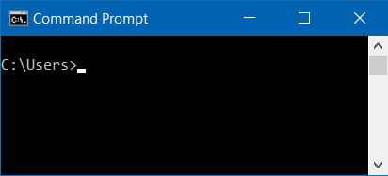
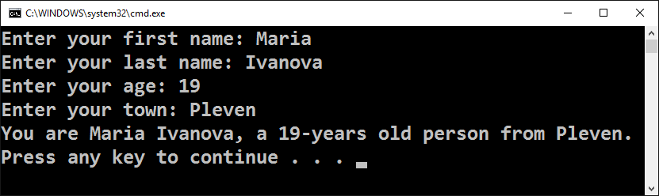
Съдържание
Четене на числа от конзолата
Променливи и типове данни
Печатане на числа на конзолата

Slide 3
Четене на числа от конзолата
Четене на цяло число:
Пример: пресмятане на лице на квадрат със страна а:
var num = int.Parse(Console.ReadLine());
Console.Write("a = ");
var a = int.Parse(Console.ReadLine());
var area = a * a;
Console.Write("Square = ");
Console.WriteLine(area);
Тествайте в Judge:
https://judge.softuni.bg/Contests/2630/Четене-и-печатане-на-конзолата

Slide 4
Пресмятания в програмирането
Компютрите са машини, които обработват данни
Данните се записват в компютърната памет в променливи
Променливите имат име, тип и стойност
Дефиниране на променлива и присвояване на стойност:
След обработка данните се записват отново в променливи
Име на променлива
Декларация
var count = 5;
Стойност (от тип число)

Slide 5

Типове данни и променливи
Променливите съхраняват стойност от даден тип
Число, буква, текст (стринг), дата, цвят, картинка, списък, …
Типове данни – примери:
Тип цяло число: 1, 2, 3, 4, 5, …
Тип дробно число: 0.5, 3.14, -1.5, …
Тип буква от азбуката (символ): 'a', 'b', 'c', …
Тип текст (стринг): "Здрасти", "Hi", “Water", …
Тип ден от седмицата: понеделник, вторник, …

Slide 6
Четене на дробно число
Четене на дробно число от конзолата:
Пример: прехвърляне от инчове в сантиметри:
var num = double.Parse(Console.ReadLine());
Console.Write("Inches = ");
var inches = double.Parse(Console.ReadLine());
var centimeters = inches * 2.54;
Console.Write("Centimeters = ");
Console.WriteLine(centimeters);
Тествайте в Judge:
https://judge.softuni.bg/Contests/2630/Четене-и-печатане-на-конзолата

Slide 7
Четене и печатане на текст
Четене на текст (стринг) от конзолата:
Пример: поздрав по име:
var str = Console.ReadLine();
Console.Write("Enter your name: ");
var name = Console.ReadLine();
Console.WriteLine(
"Hello, {0}!",
name);
Изразът {0} се замества с първия аргумент (в случая name)
Тествайте в Judge:
https://judge.softuni.bg/Contests/2630/Четене-и-печатане-на-конзолата

Slide 8
Съединяване на текст и числа
При печат на текст, числа и други данни, можем да ги съединим, използвайки шаблони {0}, {1}, {2}, …
var firstName = Console.ReadLine();
var lastName = Console.ReadLine();
var age = int.Parse(Console.ReadLine());
var town = Console.ReadLine();
Console.WriteLine(
"You are {0} {1}, a {2}-years old person from {3}.",
firstName, lastName, age, town);
Тествайте в Judge:
https://judge.softuni.bg/Contests/2630/Четене-и-печатане-на-конзолата

Slide 9
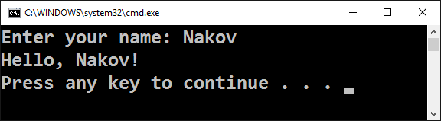
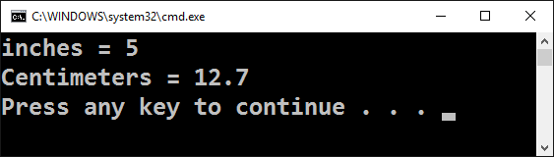
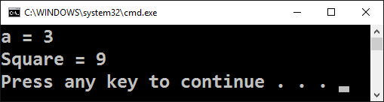
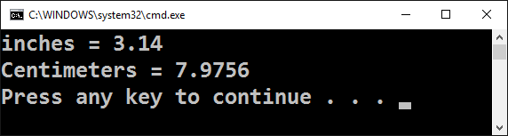
Задачи с четене и печатане на конзолата
Работа на живо в клас (лаб)
9

Slide 10
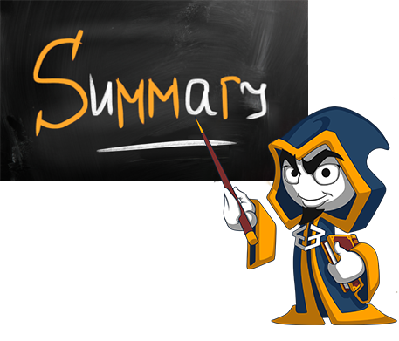
Какво научихме днес?
Въвеждане на текст
Това, което се чете от конзолата е текст
Въвеждане на число
Използваме "Parse" за превръщане на текст в число
Извеждане на текст по шаблон
Можем да изведем няколко текста на конзолата едновременно
var str = Console.ReadLine();
var num = int.Parse(Console.ReadLine());
Console.WriteLine("{0} + {1} = {2}", 3, 5, 3 + 5);

Slide 11
Четене и печатане на конзолата
https://github.com/BG-IT-Edu/School-Programming/tree/main/Courses/Applied-Programmer/Programming-Basics

Slide 12




Министерство на образованието и науката (МОН)
Настоящият курс (презентации, примери, задачи, упражнения и др.) е разработен за нуждите на Национална програма "Обучение за ИТ кариера" на МОН за подготовка по професия "Приложен програмист"
Курсът е базиран на учебно съдържание и методика, предоставени от фондация "Софтуерен университет" и се разпространява под свободен лиценз CC-BY-NC-SA

